Slide 1
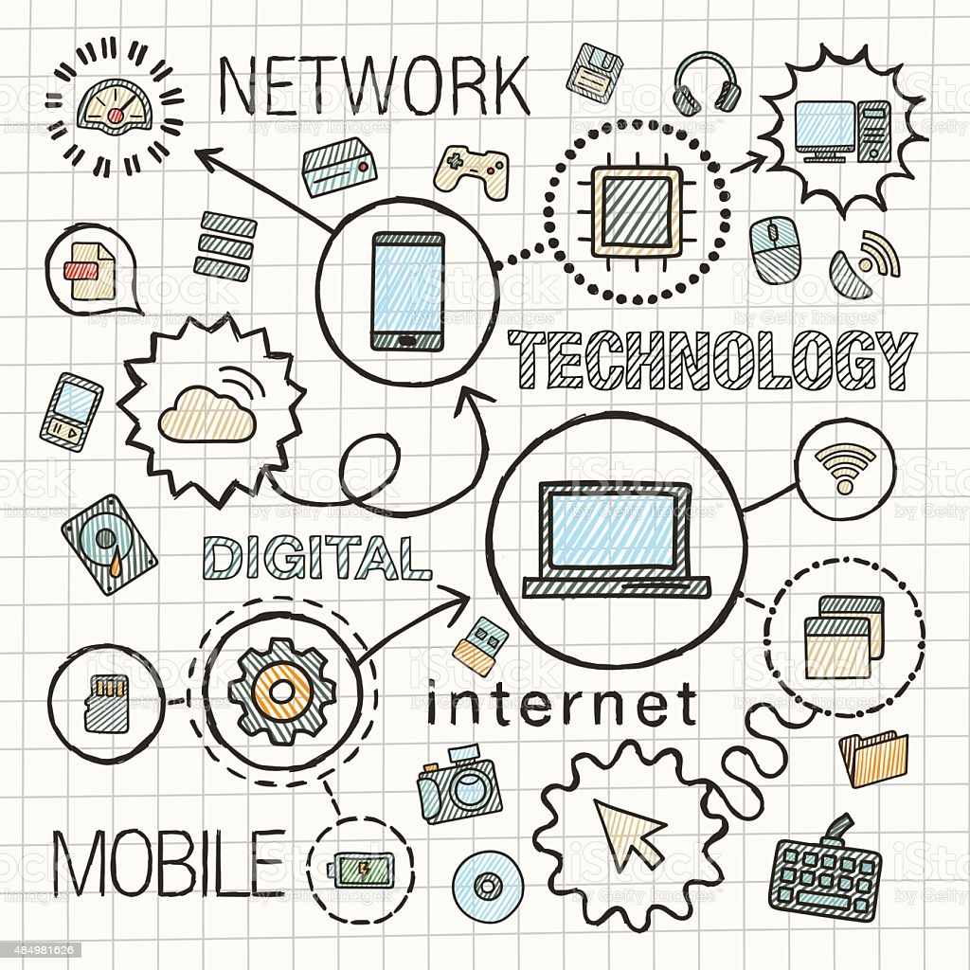
5° Geração e Futuro Computacional!

Slide 2

GRUPO:
Adriel Lourenço.
Gabriel.
Leonardo Antunes Bonfim.
Pablo Portugal.

Slide 3

01
Conteúdos
02
03
04
Introdução sobre a 5° Geração de Computadores!
Cloud Computing!
IA e Machine Learning!
IOT (Internet das Coisas)!
Nanotecnologia!
05
06
Computação Quântica!

Slide 4
01
5° Geração de Computadores!

Slide 5
5° GERAÇÃO
É marcada pelo melhor desempenho e capacidade de armazenamento de dados.
Uso de processadores com milhões de transistores, arquitetura 64 bits e com múltiplos núcleos.
Além de SSDs e HDs com capacidade de armazenamento cada vez maiores.
A 5° geração começou por volta da década de 1980 e dura até hoje.

Slide 6

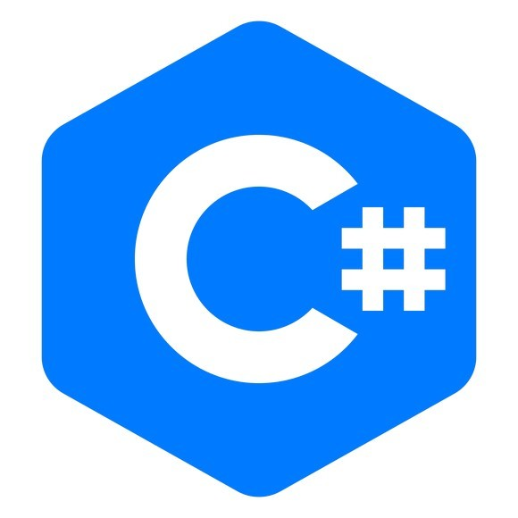

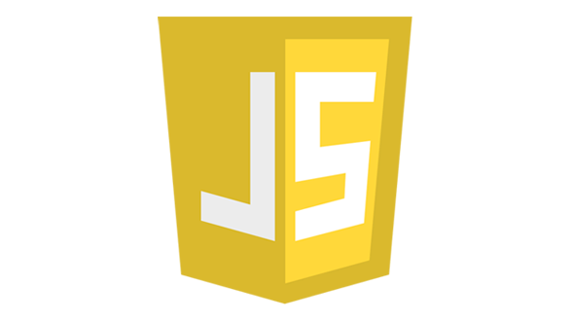
LINGUGENS DE PROGRAMAÇÃO

Slide 7
02
Cloud Computing!

Slide 8
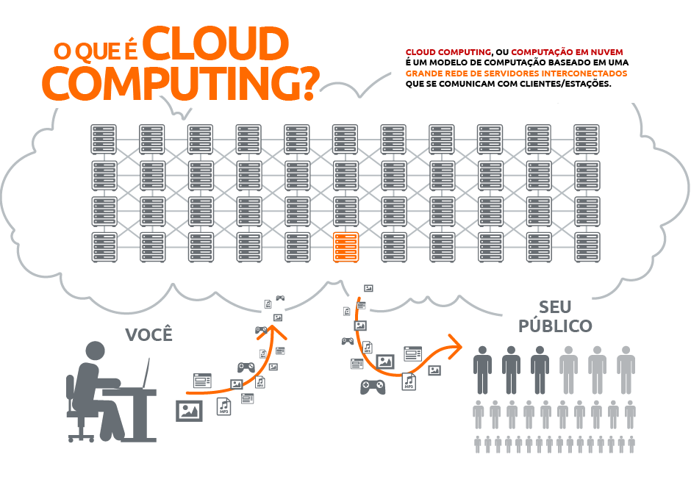
O QUE É CLOUD COMPUTING?

Slide 9
Vantagens
Economia de Custo
Escalabilidade
01
Elimina os gastos com compras de hardware e software, instalação e manutenção.
02
Poder de elasticidade que fornece a quantidade ideal de recursos, armazenamento e processamento.
Confiabilidade
03
Acesso fácil às informações
Garante 24x7 e 365 dias de serviço.
04
Você pode ter acesso de qualquer lugar do mundo via internet.
Backup e Recuperação
05
Armazenar dados na nuvem, fazer backup e restaurar é mais fácil.

Slide 10
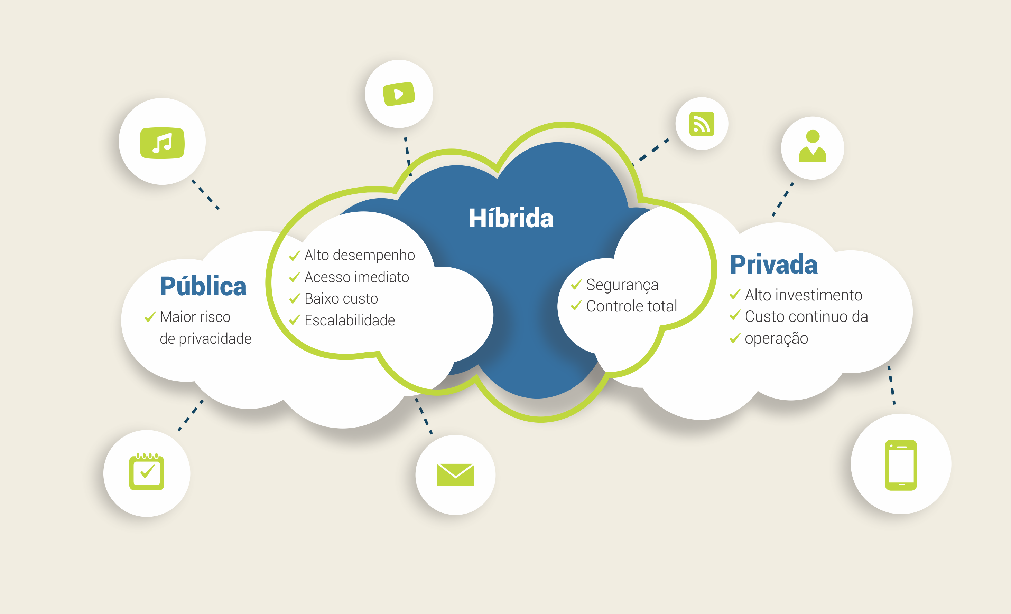
3 TIPOS DE COMPUTAÇÃO EM NUVEM

Slide 11
PRINCIPAIS SERVIÇOS DA CLOUD
Iaas: os recursos de infraestrutura são alugados, como servidores, routers, racks, datacenters, hardware e outras ferramentas.
Paas: é contratado um ambiente completo de desenvolvimento, no qual é possível criar, modificar e otimizar softwares e aplicativos.
Saas: permite que você acesse o software pela Internet, sem se preocupar com a instalação, configuração e licenças.

Slide 12




FUTURO DA CLOUD COMPUTING
Computação em Nuvem tem muito a ver com Inteligência Artificial, Machine Learning e Big Data;
Segundo a Gartner, será o setor de tecnologia com o maior número de investimentos nessa década.
Mark Hurd previu que em 2025, 80% de todas as aplicações de ambientes corporativos estariam rodando na nuvem.
Em 2030, o volume de dados produzido será 100x maior.
A chave da computação na nuvem é a automação.

Slide 13
03
IA E MACHINE LEARNING!

Slide 14


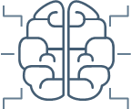
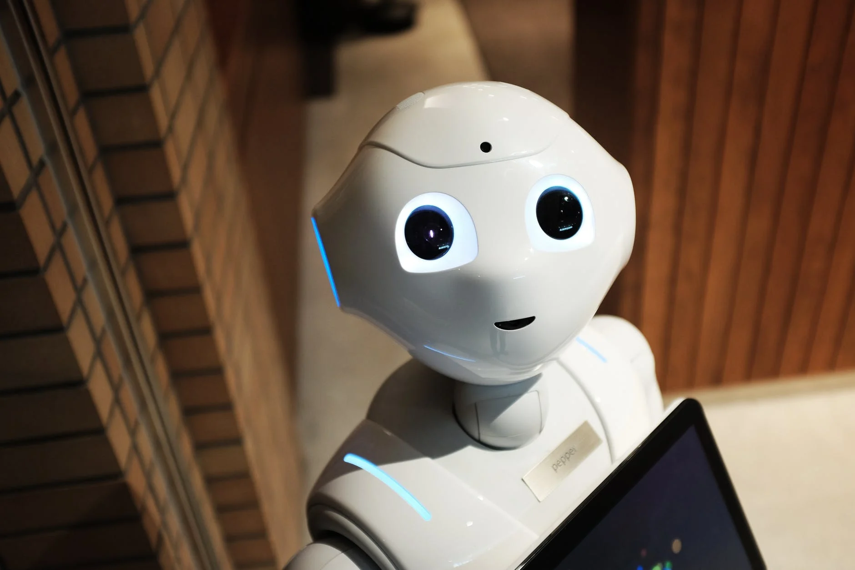


INTELIGÊNCIA ARTIFICIAL
Área dentro da ciência da computação.
Seu objetivo é criar algoritmos capazes de realizar tarefas complexas de forma inteligente.
Simula o comportamento e inteligência humana através de redes neurais.

Slide 15
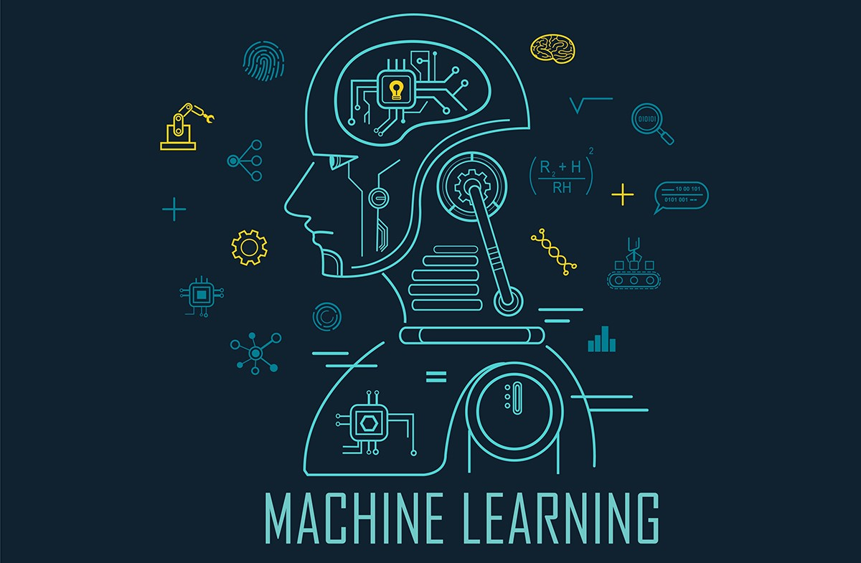
MACHINE LEARNING
Ramo da inteligência artificial.
Consiste na criação de algoritmos capazes de reconhecer padrões.
Através disso, realizar previsões e tomadas de decisão.
Criando assim, máquinas capazes de aprenderem sozinhas.

Slide 16
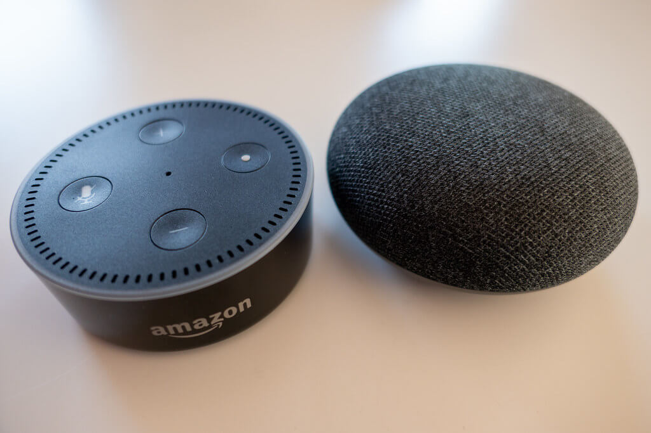
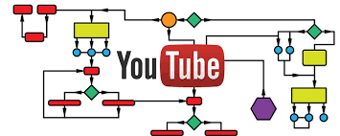
USO NOS DIAS DE HOJE
O uso de inteligências artificiais está cada vez mais comum.
Assistentes Pessoais
Algoritmos capazes de recomendarem determinado conteúdo ao usuário.

Slide 17




FUTURO DESSAS TECNOLOGIAS
Seremos capazes de desenvolver soluções responsáveis por coisas como:
Monitoramento da saúde;
Segurança;
Gerenciamento de estoque;
Otimização da produtividade.

Slide 18
04
IOT (Internet das Coisas)!

Slide 19


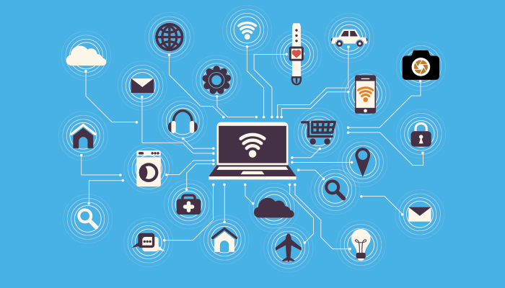
O QUE É IOT?
A Internet não conecta somente pessoas, ela também conecta coisas.

Slide 20
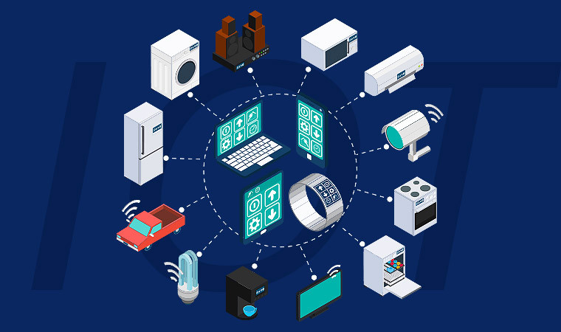
O QUE É IOT?
A Internet das coisas é formada basicamente por uma rede de objetos distintos que são capazes de coletar, armazenar e transmitir informações, conectando-se online a outras redes, datacenters ou outros objetos/coisas.

Slide 21
QUAIS SÃO SUAS APLICAÇÕES ?
Setores dos mais distintos são impactados pelos inúmeros dispositivos de inteligência artificial interligados a tecnologias de IoT. Por exemplo:
Logística de mercadorias;
Segurança pública de cidades inteiras;
Monitoramento de frotas.
VAMOS VER MAIS EXEMPLOS ADIANTE!

Slide 22
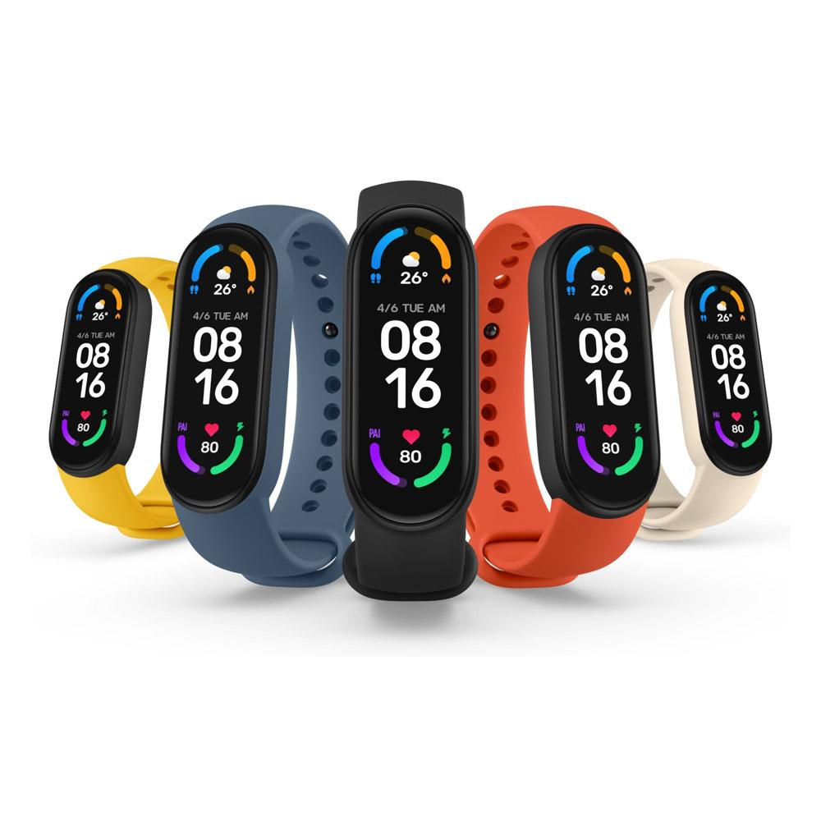
DISPOSITIVOS VESTÍVEIS
Equipamentos eletrônicos com processador próprio.
Usados como acessórios ou diretamente em peças de roupa.
As populares pulseiras inteligentes são o ícone deste segmento.
Esses gadgets entregam diferentes recursos e informações para o usuário.

Slide 23
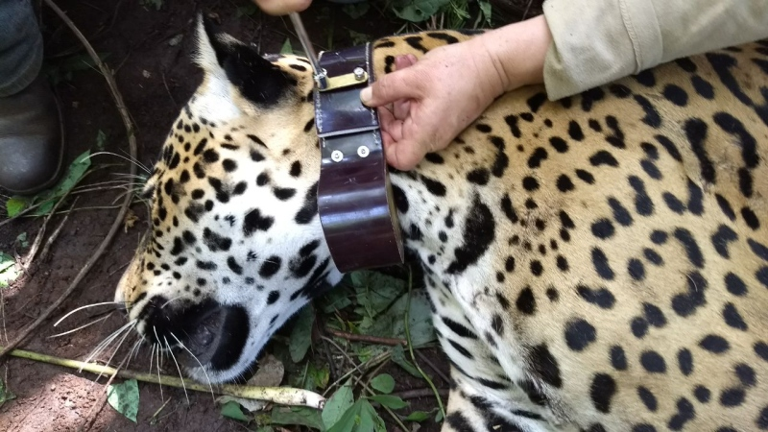
MONITORAMENTO DA NATUREZA
Animais recebendo microchips para serem monitorados a distância é um exemplo de uso da tecnologia de IoT.
Também há monitoramento de reservas, parques, rios, fauna e flora, através de câmeras que usam IoT.

Slide 24
FUTURO DO IOT
Hoje já temos diversos dispositivos que usam a tecnologia IOT, como carros, assistentes pessoais, lâmpadas, porteiros eletrônicos, etc.
Mas com o tempo, até dispositivos que não foram feitos para serem conectados, como cortinas e armários de cozinha, farão parte de uma rede.
Todas as coisas farão parte de um ecossistema para facilitar nossa vida cotidiana e torná-la mais confortável.
É provável que em pouco tempo, a maioria dos produtos venha habilitados com essa tecnologia e os preços caiam, fazendo essa tecnologia mais acessível a todos.

Slide 25
05
NANOTECNOLOGIA!

Slide 26

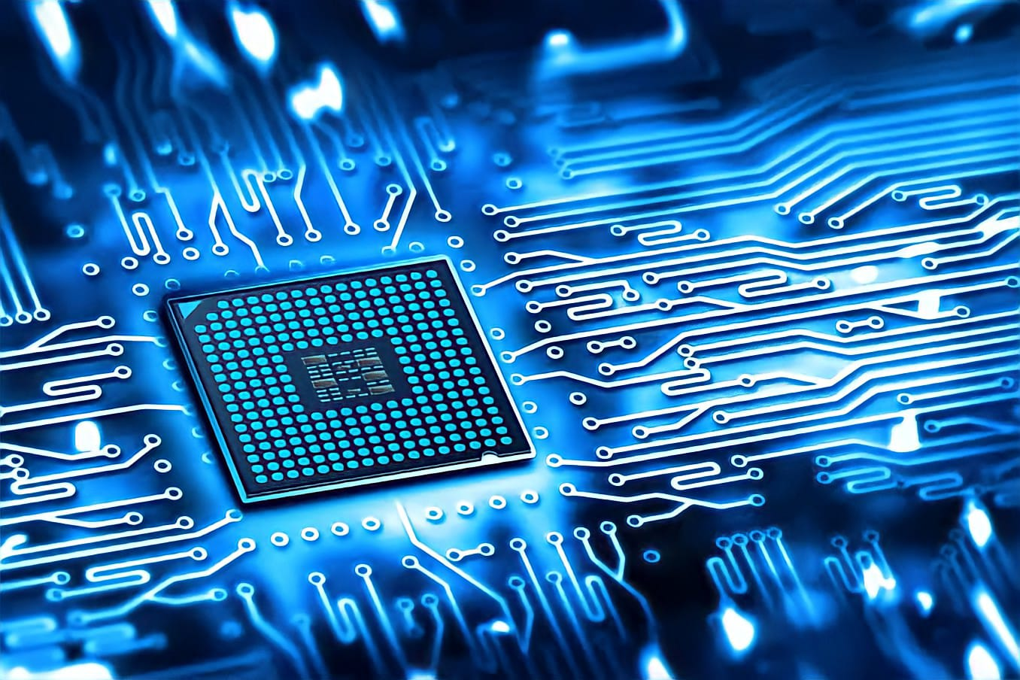
NANOTECNOLOGIA
Utilizada em diferentes áreas como a medicina, eletrônica, ciência da computação, física, química, biologia e engenharia dos materiais.

Slide 27
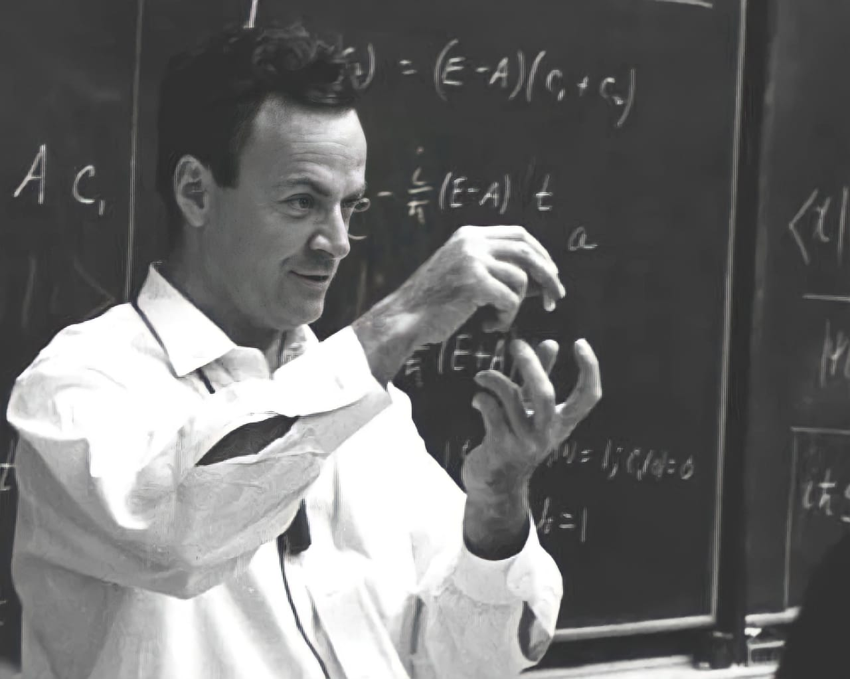
—Richard Feynman
"There's plenty of room at the bottom."

Slide 28

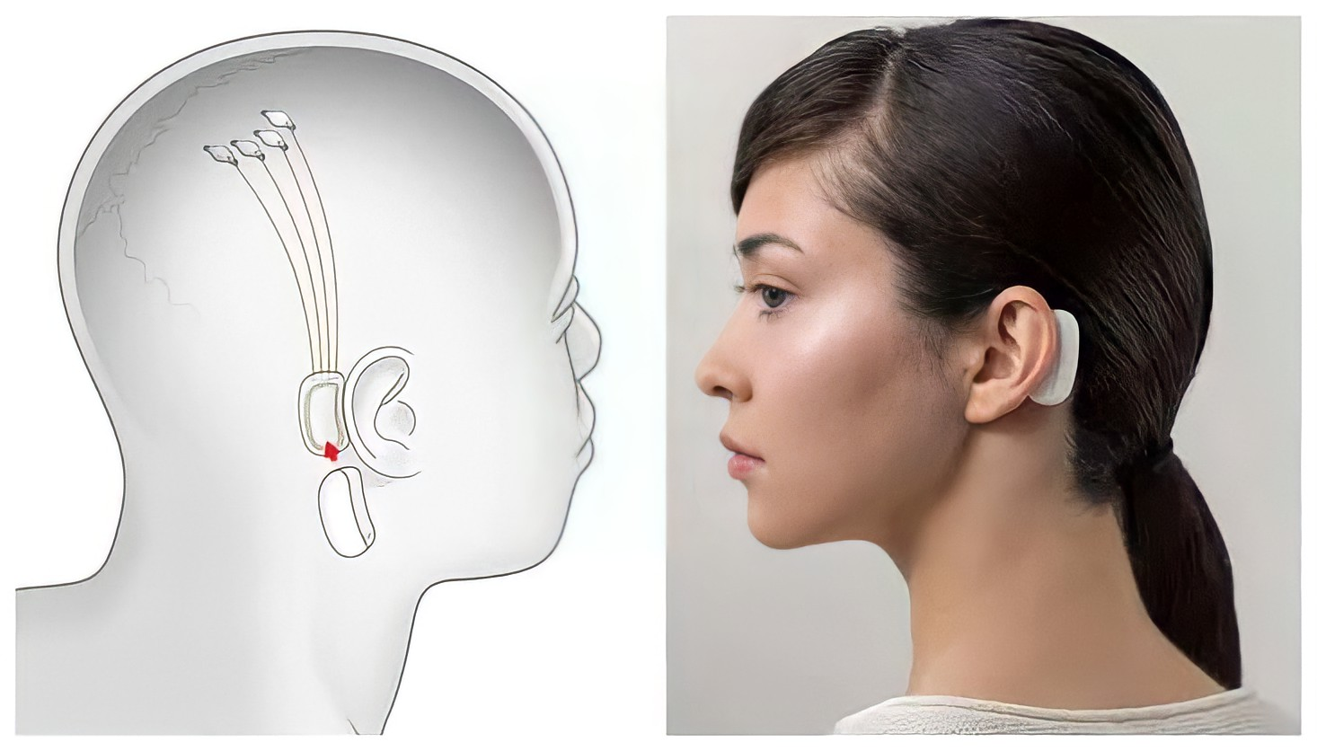
NEURALINK
"Avanço tecnológico para o cérebro, interface cérebro-máquina, nanoengenharia..."

Slide 29
06
COMPUTAÇÃO QUÂNTICA!

Slide 30
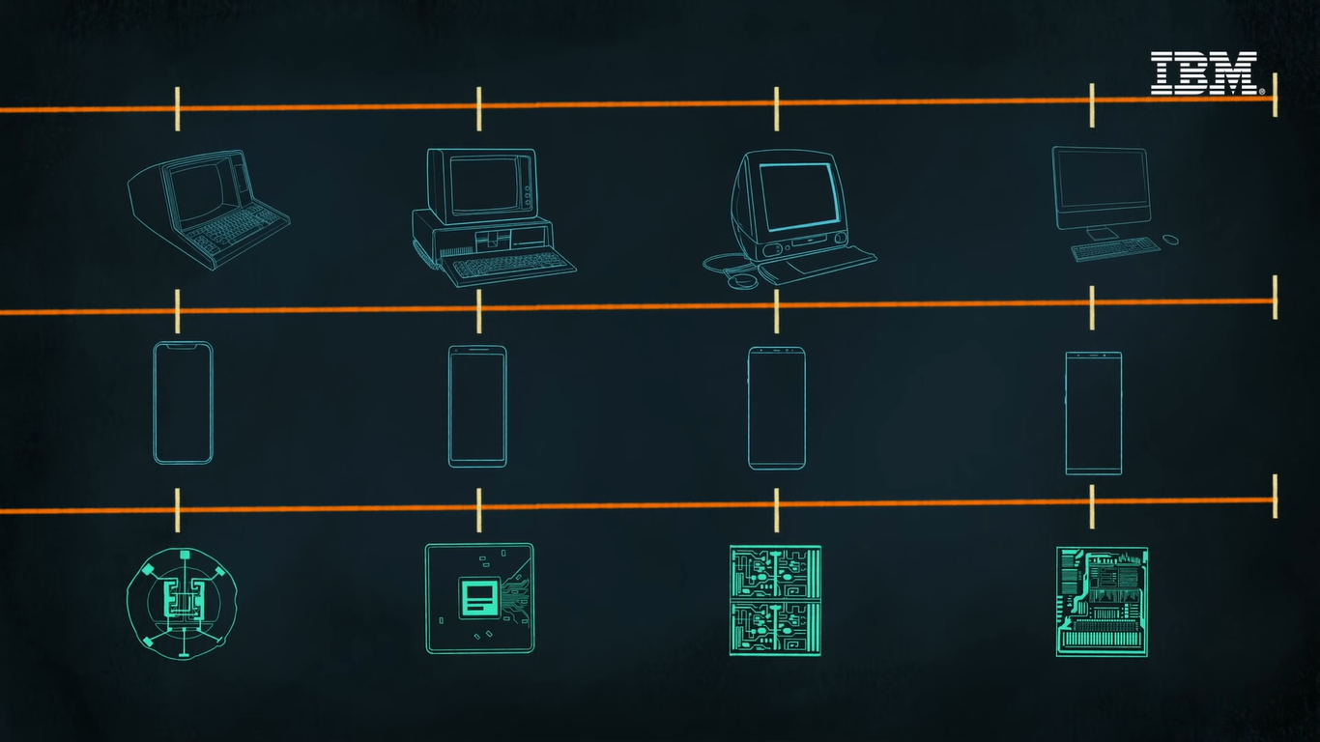
COMPUTAÇÃO TRADICIONAL

Slide 31
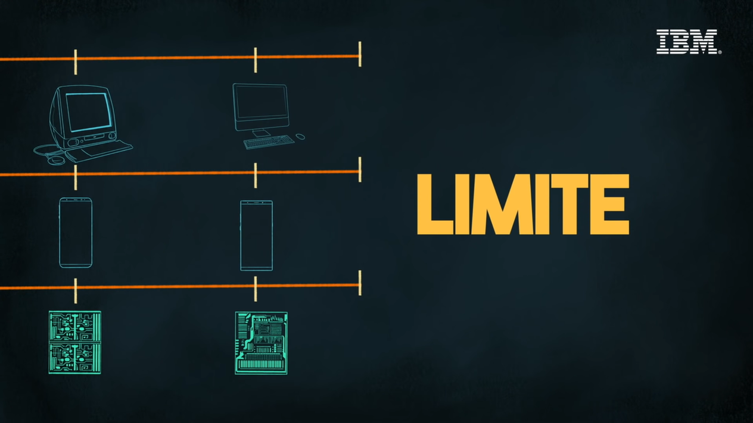
COMPUTAÇÃO TRADICIONAL

Slide 32
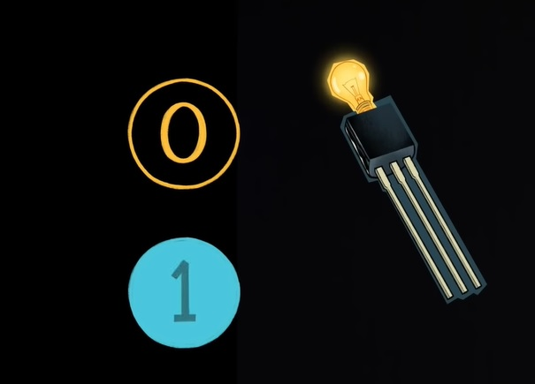
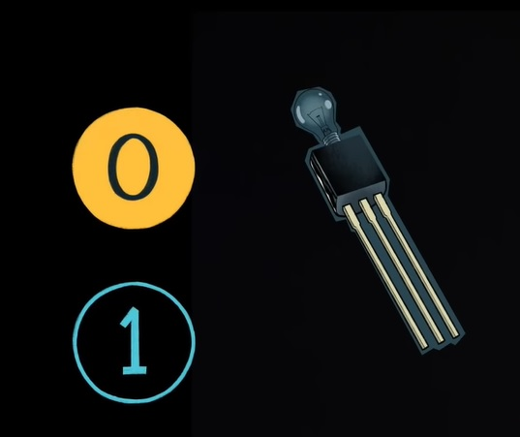
COMPUTAÇÃO TRADICIONAL
Aquela Física que define que um computador sempre terá um bit com sua unidade básica de informação.

Slide 33


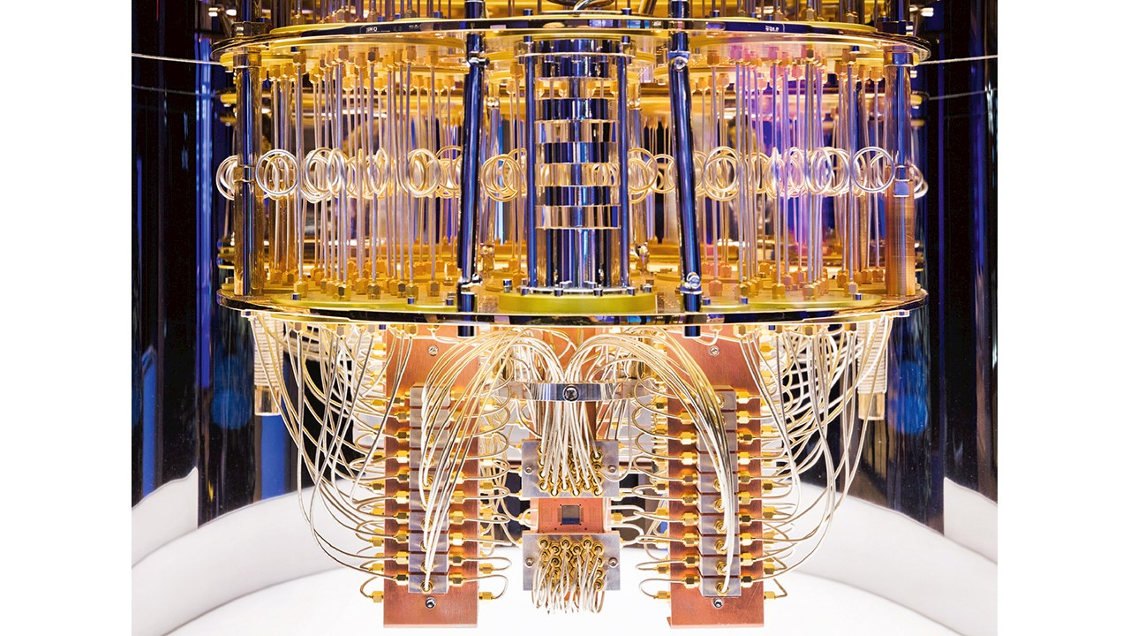
COMPUTAÇÃO QUÂNTICA
Computação Quântica não é uma evolução da computação tradicional, ela é uma nova computação.

Slide 34
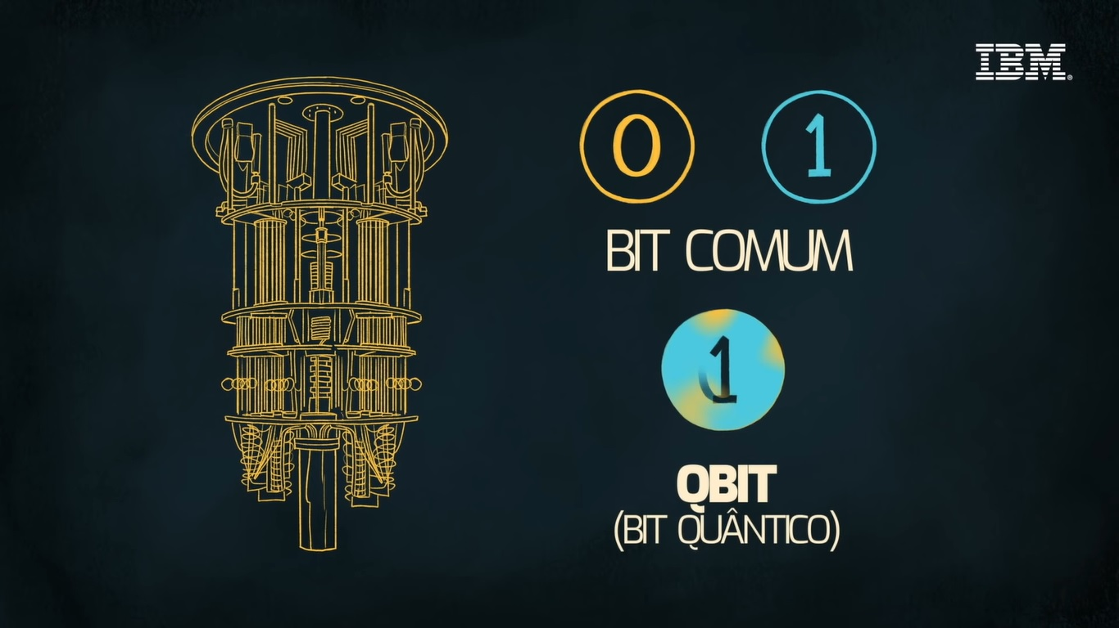
COMPUTAÇÃO QUÂNTICA

Slide 35
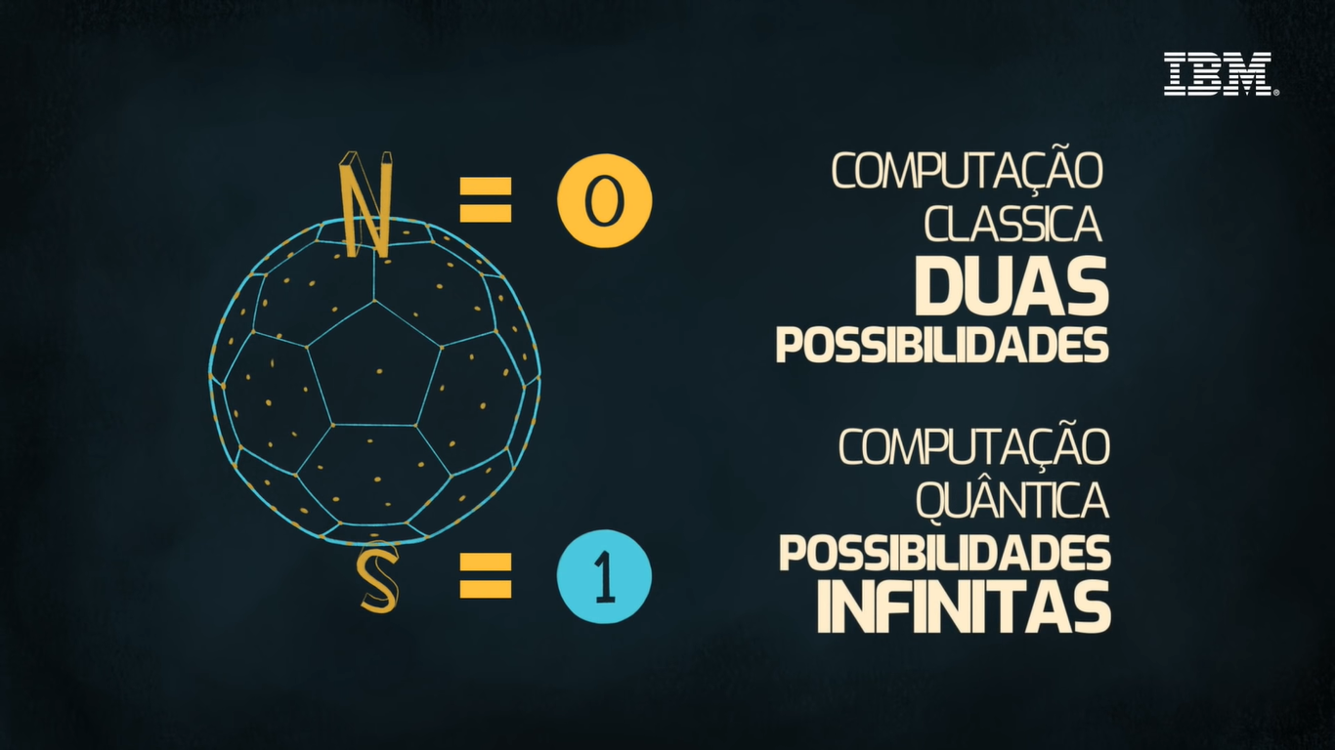
COMPUTAÇÃO QUÂNTICA

Slide 36
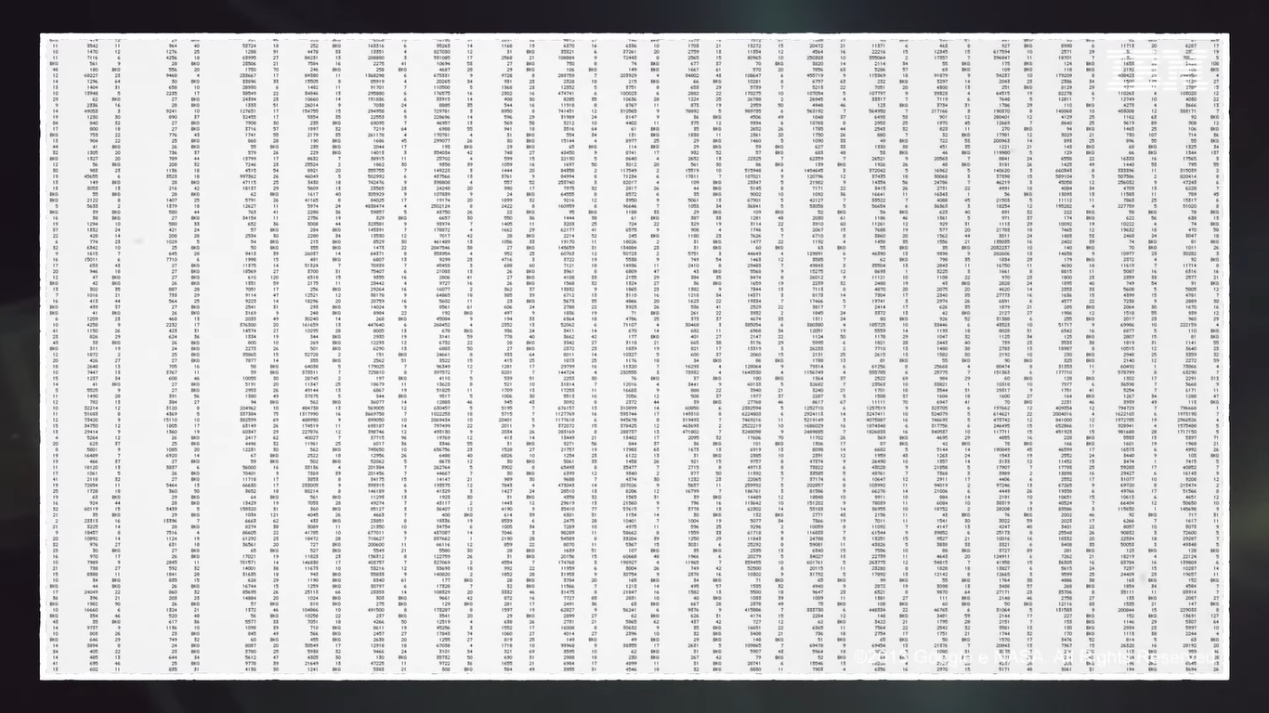
COMPUTAÇÃO QUÂNTICA
Com vários qubits, um computador poderia armazenar quantidades enormes de informação.

Slide 37

FUTURO DA COMPUTAÇÃO QUÂNTICA
Ninguém ainda sabe exatamente.
Hoje, os dispositivos quânticos já existem, mas sua confiabilidade é questionável e sua eficiência é ainda teórica.
Volatilidade dos qubits.
1000 operações de correção de erro para 1 operação de cálculo.
Se eles se tornassem acessíveis da noite para o dia, nós teríamos um TOTAL COLAPSO.
PC RSA 2048-bit = 300 trilhões de anos.
Computador quântico RSA 2048-bit = 10 segundos.

Slide 38
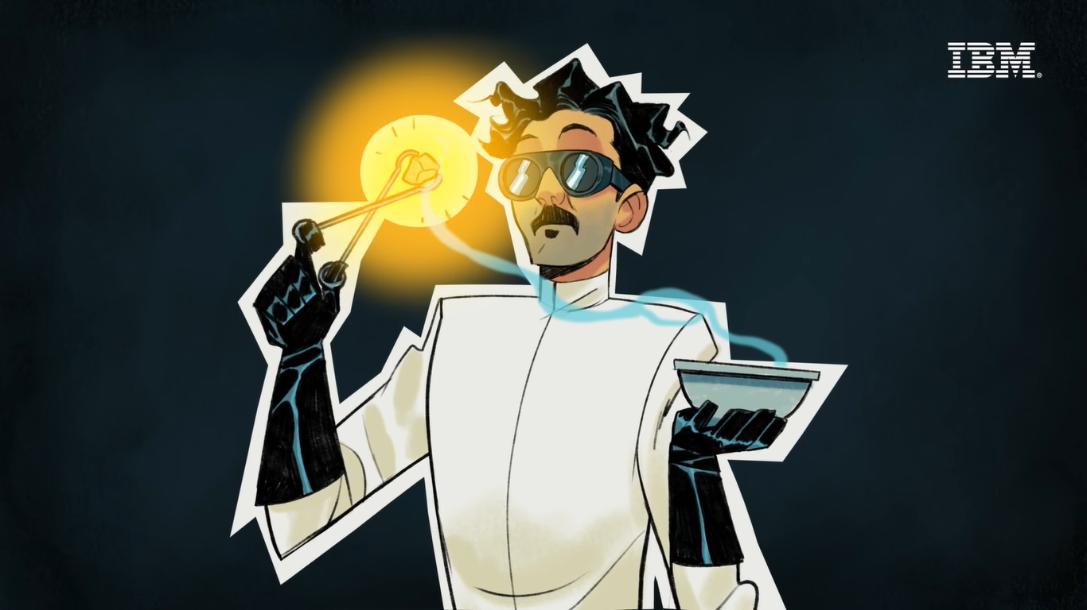
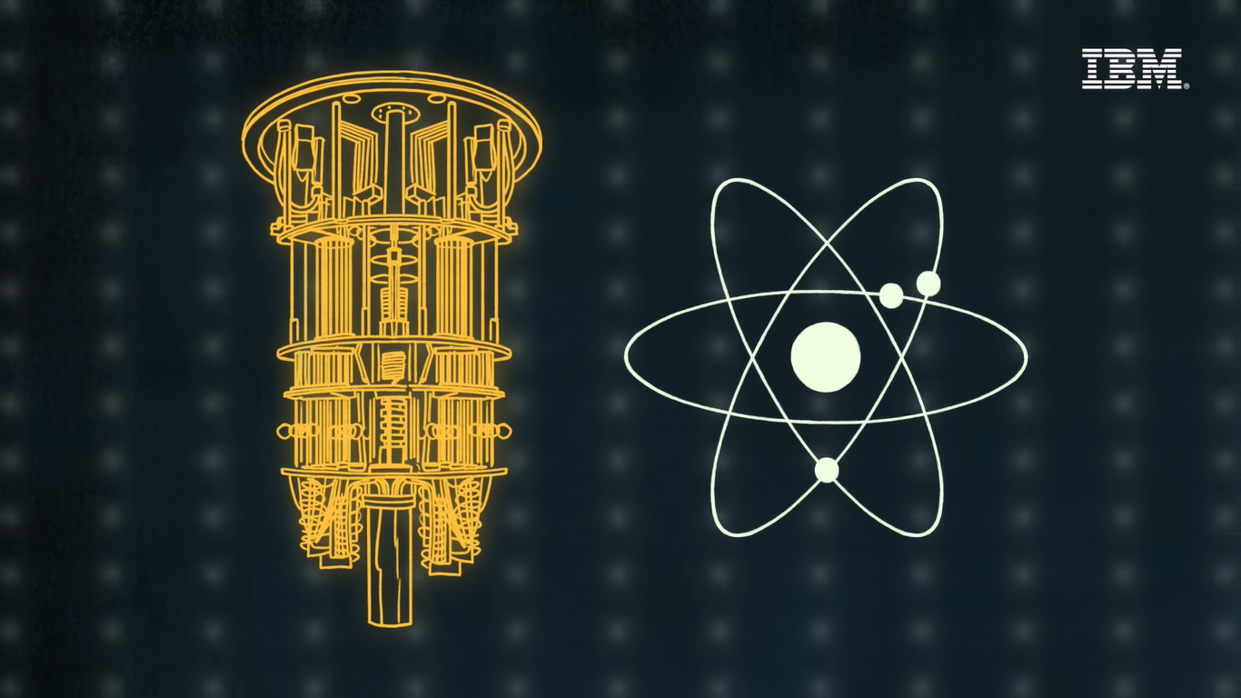
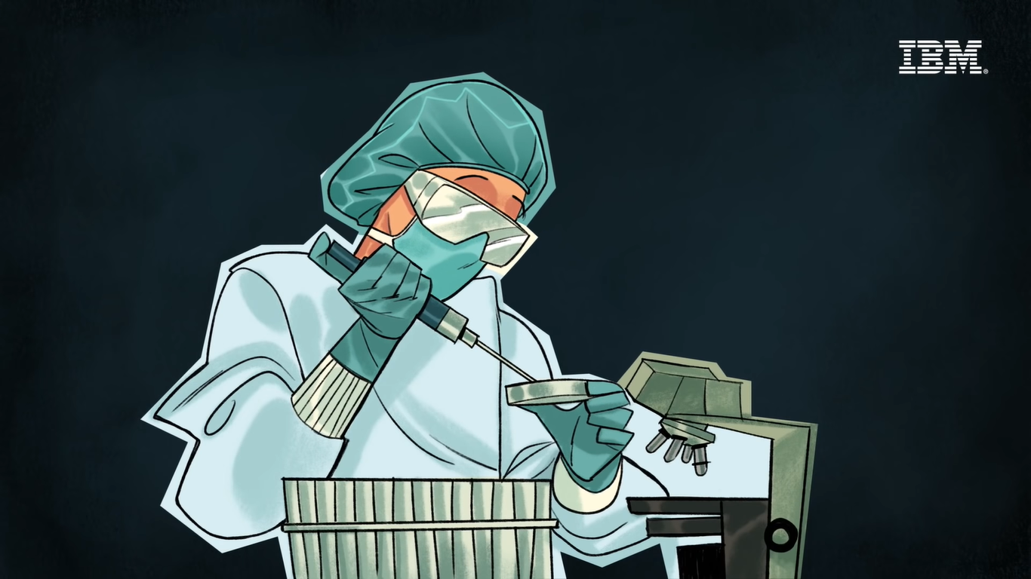
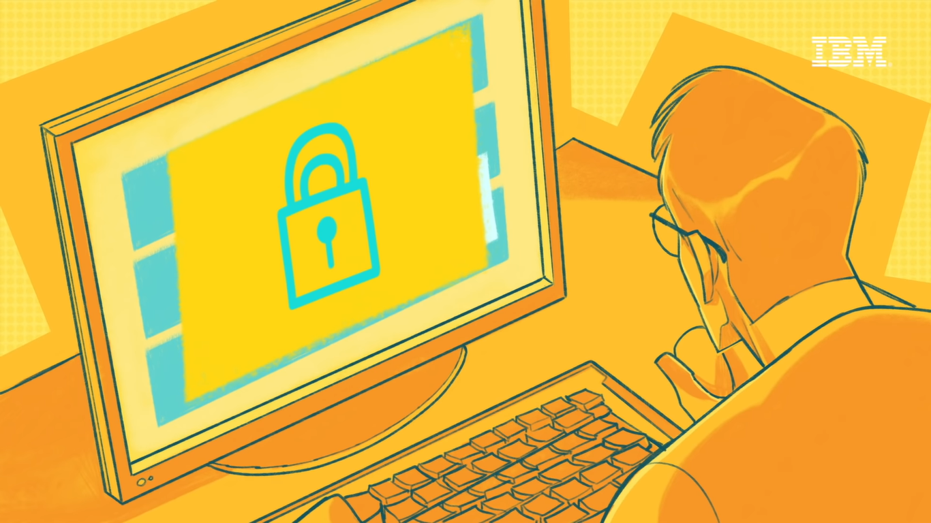
POSSIBILIDADES

Slide 39
REFERÊNCIAS BIBLIOGRÁFICAS
https://introducao-a-informatica.webnode.com/a5%C2%AA-gera%C3%A7%C3%A3o/
http://www.facom.ufu.br/~anilton/GAG009_IB_Agronomia/1-Apostilas/0-IntroducaoInfoBas.pdf
https://www.tandfonline.com/doi/abs/10.1080/03772063.1988.11436725?journalCode=tijr20
https://www.javatpoint.com/fifth-generation-of-computer
https://www.iknowhowitworks.com/generations-of-computers/
https://www.techtudo.com.br/listas/2019/12/computador-quantico-cinco-coisas-que-voce-precisa-saber-sobre-o-modelo-poderoso.ghtml
https://pplware.sapo.pt/high-tech/google-lanca-pc-quantico-100-milhoes-de-vezes-superior-ao-nosso/
https://www.youtube.com/watch?v=YAxVDlI5DUA&t=22s
https://www.youtube.com/watch?v=B8c9rFUqBU0

Slide 40
REFERÊNCIAS BIBLIOGRÁFICAS
https://rockcontent.com/br/blog/cloud-computing/
https://www.mandic.com.br/cloud/
https://neuralink.com/
https://brasilescola.uol.com.br/fisica/fisica-nanotecnologia.htm
https://tecnoblog.net/290368/o-que-e-nanotecnologia/amp/
https://pplware.sapo.pt/informacao/neuralink-elon-musk-cerebro-internet/
https://pt.wikipedia.org/wiki/Internet_das_coisas

Slide 41
FIM!!!

